Slide 1

HTTP
Tel:0571-88394222 QQ;106159278

Slide 2
主要内容和目的
内容：
介绍HTTP协议的有关内容，包括：HTTP URL、HTTP请求、HTTP响应和HTTP消息
目的：
绝大多数的web开发，都是构建在HTTP协议之上的web应用，理解和掌握HTTP协议，将有助于我们更好的学习和掌握Servlet和Jsp技术

Slide 3
HTTP简介
HTTP(Hypertext Transfer Protocol)超文本传输协议，从1990年开始就在WWW上广泛使用，是现今在WWW上应用得最多的协议，目前的版本是1.1/1.0
HTTP是应用层的协议，当你上网浏览网页的时候，浏览器与Web服务器之间就会通过HTTP在Internet上进行数据的发送和接收。
HTTP是一个基于请求/响应模式的、无状态的协议。B/S模式

Slide 4
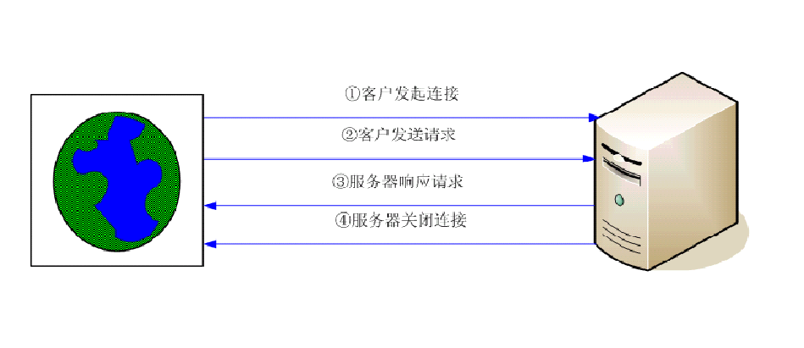
浏览器与服务器通信的过程

Slide 5
持续连接（）
在HTTP1.0中，当连接建立后，浏览器发送一个请求，服务器回应一个消息，之后，连接就被关闭。当浏览器下次请求的时候，需要重新建立连接，很显然这种需要不断建立连接的通信方式造成的开销比较大。早期的web页面通常只包含html文本，因此即使建立连接的开销较大，也不会有太大的影响。而现在的web页面旺旺包含多种资源（图片、动画、声音等），每次获取一种资源，就建立一次连接，这样就增加了HTTP服务器的开销，造成了Internat上的信息堵塞。因此在HTTP1.1版本中，给出了一个持续连接（Persistent Connections）的机制，并将其作为HTTP1.1中建立连接的缺省行为。通过这种连接，浏览器可以在建立一个连接之后，发送请求并得到回应，然后继续发送请求并再次得到回应。而且，客户端还可以发送流水线请求，也就是说客户端可以连续发送多个请求，而不是等待每一个响应的到来。

Slide 6
HTTP URL
HTTP URL的格式如下：
http://host[":"port][abs_path ]
如http://192.168.1.200:8080/baidu/index.html
http表示要通过HTTP协议来定位网络资源；host表示合法的Internet主机域名或者IP地址；port指定一个端口号，拥有被请求资源的服务器主机监听该端口的TCP连接，若为空或没有给出则使用缺省端口80；abs_path指定请求资源的URI（Uniform Resource Identifer,统一资源标识符）；如果URL中没有给出abs_path，那么当它作为请求URI时，必须以“/”的形式给出，通常这个工作浏览器自动帮我们完成。我们在浏览器的地址栏中输入www.sina.com，然后回车，浏览器会自动将我们输入的地址转换为http://www.sina.com/,注意最后的斜杠"/"

Slide 7
HTTP -URL
例子：
www.sina.com
http://www.sina.com/
http://192.168.0.116:8080/index.jsp
http://218.30.96.48/index.jsp

Slide 8
提示：
URI（Uniform Resource Identifier,统一资源标识符）纯粹是一个符号结构，用于指定构成web资源的字符串的各个不同部分。
URL是一种特殊类型的URI，它包括了查找某个资源足够的信息。其他的URI，例如：mailto：zhangsan@sina.com则不属于URL,因为它里面不存在根据该标识符来查找的任何数据。这种URI称为URN(通用资源名)。

Slide 9
HTTP请求
客户端通过发送HTTP请求向服务器请求对资源的访问。
HTTP请求由三部分组成，分别是：请求行、消息报头、请求正文

Slide 10
HTTP请求-请求行
请求行以一个方法符号开头，以空格分开，后面跟着请求的URI和协议的版本，以CRLF(回车换行)作为结尾。格式如下：
Method Request-URI HTTP-Version CRLF
Method表示请求方法；Request-URI是一个统一资源标识符，标识了要请求的资源；HTTP-Version表示请求的HTTP协议版本；CRLF表示回车和换行（除了作为结尾的CRLF外，不允许出现单独的CR或LF字符）
例如：GET /form.html HTTP/1.1(CRLF)

Slide 11
HTTP请求-方法（1）
方法 | 作用
GET | 请求获取由Request—URI所标识的资源
POST | 在Request—URI所标识的资源后附加新德资源
HEAD | 请求获取由Request—URI所标识的资源的响应消息报头
PUT | 请求服务器存储一个资源，并用Request—URI作为其标识
DELETE | 请求服务器删除由Request—URI所标识的资源I
TRACE | 请求服务器回送收到的请求信息，主要用于测试或诊断
CONNECT | 保留将来使用
OPTIONS | 请求查询服务器的性能，或查询与资源相关的选项和需求
HTTP中方法区分大小写，HTML文档中方法名不区分大小写

Slide 12
HTTP请求-方法(2)
GET方法用于获取由Request-URI所标识的资源的信息，常见的形式是：
GET Request-URI HTTP/1.1
在浏览器的地址栏中输入网址的方式访问网页时，浏览器采用GET方法向服务器获取资源，
GET /form.html HTTP/1.1 (CRLF)

Slide 13
HTTP请求-方法(3)
POST方法用于向目的服务器发出请求，请求服务器接受附在请求后边的数据，表单提交时用得较多。
例子：
POST /reg.jsp HTTP/ (CRLF)
Accept:image/gif,image/x-xbit,... (CRLF)
...
HOST:www.guet.edu.cn (CRLF)
Content-Length:22 (CRLF)
Connection:Keep-Alive (CRLF)
Cache-Control:no-cache (CRLF)
(CRLF) //该CRLF表示消息报头已经结束，在此之前为消息报头
user=jeffrey&pwd=1234 //此行以下为提交的数据

Slide 14
HTTP请求-方法(4)
HEAD方法与GET方法几乎是一样的，它们的区别在于HEAD请求的回应部分来说，它的HTTP头部中包含的信息与通过GET请求所得到的信息是相同的。利用这个方法，不必传输整个资源内容，就可以得到Request-URI所标识的资源的信息。该方法常用于测试超链接的有效性，是否可以访问，以及最近是否更新。

Slide 15
提示：
当我们在HTML中提交表单时，浏览器会根据你的提交方法是get还是post，采用相应的在HTTP协议中的GET或POST方法，向服务器发出请求。要注意的是，在HTML文档中，书写get和post，大小写都可以，但HTTP协议中的GET和POST只能是大写形式。

Slide 16
HTTP请求-消息报头和请求正文
消息报头在后面讲述
请求正文中可以包含提交的数据

Slide 17
HTTP响应
在接收和解释请求消息后，服务器会返回一个HTTP响应消息。
它由状态行，消息报头，响应正文组成。其中消息报头和消息正文都是可选的。

Slide 18
HTTP响应-状态行
状态行由协议版本、数字形式的状态代码、及相应的状态描述组成，各元素之间以空格分隔，除了结尾的CRLF(回车换行)序列外，不允许出现CR或LF字符。格式如下：
HTTP-Version Status-Code Reason-Phrase CRLF
其中，HTTP-Version表示服务器HTTP协议的版本；Status-Code表示服务器发回的响应状态代码；Reason-Phrase表示状态代码的文本描述。CRLF表示回车换行。例如：
HTTP/1.1 200 ok CRLF

Slide 19
HTTP响应-状态代码与状态描述(1)
状态代码有三位数字组成，表示请求是否被理解或被满足，状态描述给出了关于状态代码的简短的文本描述。
状态代码的第一个数字定义了响应的类别，后面两位数字没有具体的分类。第一个数字有五种可能取值：
1xx：指示信息--表示请求已接收，继续处理
2xx：成功--表示请求已被成功接收、理解、接受 200
3xx：重定向--要完成请求必须进行更进一步的操作
4xx：客户端错误--请求有语法错误或请求无法实现 404
5xx：服务器端错误--服务器未能实现合法的请求 500

Slide 20
常见状态代码与状态描述
状态代码 | 状态描述 | 说明
200 | Ok | 客户端请求成功
400 | Bad Request | 由于客户端请求有语法错误，不能被服务器所理解
401 | Unauthorized | 请求未经授权，这个状态代码必须和www-Authenticate报头域一起使用
403 | Forbidden | 服务器收到请求，但是拒绝服务，并常在响应正文中给出拒绝原因
404 | Not Found | 请求的资源不存在，例如输入了错误的URL
500 | Internal Server Error | 服务器发生不可预期的错误，导致无法完成客户端的请求
503 | Service Unavailable | 服务器当前不能够处理客户端的请求，一段时间后可能恢复

Slide 21
HTTP响应-消息报头和响应正文
消息报头在后面讲述
响应正文就是服务器返回的资源的内容

Slide 22
HTTP消息
HTTP消息由客户端到服务器的请求和服务器到客户端的响应组成。请求消息和响应消息都是由开始行，消息报头（可选），空行（只有CRLF的行），消息正文（可选）组成。
对于请求消息，开始行就是请求行，对于响应消息，开始行就是状态行

Slide 23
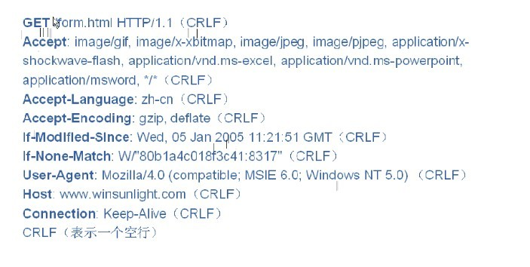
请求消息的例子

Slide 24
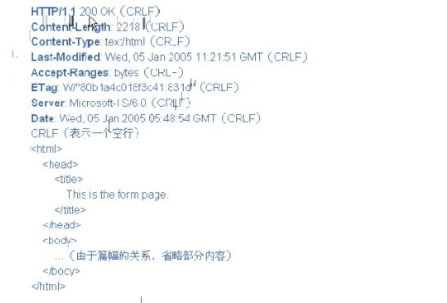
响应消息的例子

Slide 25
消息报头
HTTP消息报头包括请求报头、响应报头、普通报头和实体报头。
每个报头域组成： 名字+”:”+空格+值组成，消息报头域的名字与大小写无关的。

Slide 26
消息报头-普通报头
普通报头中，有少数报头域应用于所有的请求和响应消息，但并不用于传输的实体，这些报头域只用于传输的消息。

Slide 27
常用的普通报头(1)
Cache-Contro普通报头域用于指定缓存指令，缓存指令是单向的（响应中出现的缓存指令在请求中未必会出现），且是独立的（一个消息的缓存指令不会影响另一个消息处理的缓存机制），
注意:Cache-Contro普通报头域是在HTTP1.1新加的，HTTP1.0使用的类似的报头域为Pragma。
缓存指令分为请求时缓存指令和响应时的缓存指令
请求时的缓存指令包括：no-cache（最常用的，用于指示请求或响应消息不能缓存）、no-store、max-age、max-stale、min-fresh、only-if-cached;
响应时的缓存指令包括：public、private、no-cache、no-store、no-transform、must-revalidate、proxy-revalidate、max-age、s-maxage.
例如：为了指示IE浏览器（客户端）不要缓存页面，服务器端的JSP程序可以编写如下：
response.sehHeader("Cache-Control","no-cache");
//response.setHeader("Pragma","no-cache");作用相当于上述代码，通常两者//合用
这句代码将在发送的响应消息中设置普通报头域：Cache-Control:no-cache

Slide 28
常用的普通报头(2)
Date普通报头域表示消息产生的日期和时间。可以用于HTTP响应，也可以用于HTTP请求中。作为服务器端，应该总是在所有的响应中包含Date报头域。作为客户端只有在发送的消息中包含了消息正文的时候，才应该发送Date报头域，例如在POST请求的时候。
Connection普通报头域允许发送指定连接的选项。例如指定连接是连续，或者指定“close”选项，通知服务器，在响应完成后，关闭连接。

Slide 29
常用的普通报头(3)
Pragma普通报头域被用于包含特定实现的指令，这些指令可能会应用到请求/响应链中的任何一个接收者。最常用的是Pragma:no-cache。在HTTP1.1中，它的含义和Cache-Control:no-cache相同。有时候，我们不知道客户端浏览器是否支持HTTP1.1,可以同时使用Pragma和Cache-Control报头域，来指示客户端不要缓存响应消息，如下：
response.sehHeader("Cache-Control","no-cache");
response.setHeader("Pragma","no-cache");

Slide 30
消息报头-请求报好
请求报头允许客户端向服务器端传递请求的附加信息以及客户端自身的信息。

Slide 31
常用的请求报头(1)
Accept
Accept请求报头域用于指定客户端接受哪些类型的信息。eg：Accept：image/gif，表明客户端希望接受GIF图象格式的资源；Accept：text/html，表明客户端希望接受html文本。
Accept-Charset
Accept-Charset请求报头域用于指定客户端接受的字符集。eg：Accept-Charset:iso-8859-1,gb2312.如果在请求消息中没有设置这个域，缺省是任何字符集都可以接受。
Accept-Encoding
Accept-Encoding请求报头域类似于Accept，但是它是用于指定可接受的内容编码。eg：Accept-Encoding:gzip.deflate.如果请求消息中没有设置这个域服务器假定客户端对各种内容编码都可以接受。
Accept-Language
Accept-Language请求报头域类似于Accept，但是它是用于指定一种自然语言。eg：Accept-Language:zh-cn.如果请求消息中没有设置这个报头域，服务器假定客户端对各种语言都可以接受。

Slide 32
常用的请求报头(2)
Authorization
Authorization请求报头域主要用于证明客户端有权查看某个资源。当浏览器访问一个页面时，如果收到服务器的响应代码为401（未授权），可以发送一个包含Authorization请求报头域的请求，要求服务器对其进行验证。
Host
Host请求报头域主要用于指定被请求资源的Internet主机和端口号，它通常从HTTP URL中提取出来的，
例：我们在浏览器中输入：
http://www.sina.com/index.html
浏览器发送的请求消息中，就会包含Host请求报头域，如下：
Host：www.sina.com
后面没有跟端口号，表面使用缺省端口号80，若指定了端口号，则变成：Host：www.guet.edu.com :8080
注意：（发送请求时，该报头域是必需的）

Slide 33
常用的请求报头(3)
User-Agent
我们上网登陆论坛的时候，往往会看到一些欢迎信息，其中列出了你的操作系统的名称和版本，你所使用的浏览器的名称和版本，这往往让很多人感到很神奇，实际上，服务器应用程序就是从User-Agent这个请求报头域中获取到这些信息。User-Agent请求报头域允许客户端将它的操作系统、浏览器和其它属性告诉服务器。不过，这个报头域不是必需的，如果我们自己编写一个浏览器，不使用User-Agent请求报头域，那么服务器端就无法得知我们的信息了。

Slide 34
消息报头-响应报头
响应报头允许服务器传递不能放在状态行中的附加响应信息，以及关于服务器的信息和对Request-URI所标识的资源进行下一步访问的信息。

Slide 35
常用的响应报头
Location
Location响应报头域用于重定向接受者到一个新的位置。例如：客户端所请求的页面已不在原先的位置，为了让客户端重定向到这个页面新的位置，服务器端可以发回Location响应报头。Location响应报头域常用在更换域名的时候。
Server
Server响应报头域包含了服务器用来处理请求的软件信息。与User-Agent请求报头域是相对应的。下面是
Server响应报头域的一个例子：
Server：Apache-Coyote/1.1

Slide 36
常用的响应报头
WWW-Authenticate
WWW-Authenticate响应报头域必须被包含在401（未授权的）响应消息中，客户端收到401响应消息时候，可以发送Authorization报头域请求服务器对其进行验证时，服务端响应报头就包含该报头域。
例：WWW-Authenticate:Basic realm="Basic Auth Test!" //可以看出服务器对请求资源采用的是基本验证机制。

Slide 37
消息报头-实体报头
请求和响应消息都可以传送一个实体。一个实体由实体报头域和实体正文组成。在大多数情况下，实体正文就是请求消息中的请求正文或者响应消息中的响应正文。但是在发送时，并不是说实体报头域和实体正文要在一起发送，例如：有些响应可以只包含实体报头域。实体就好像我们写的书信，在信中，我们可以写上标题，加上页号等，这部分就相当于是实体报头域，而我们所写的书信的内容，就相当于实体正文。前面所讲的普通报头、请求报头、响应报头我们可以看成是写在信封上的邮编、接收者、发送者等内容。
实体报头定义了关于实体正文（例如：有无实体正文）和请求所标识的资源的元信息。所谓元信息就是指描述其他信息的信息。

Slide 38
常用的实体报头
Content-Encoding
Content-Encoding实体报头域被用作媒体类型的修饰符，它的值指示了已经被应用到实体正文的附加内容的编码，因而要获得Content-Type报头域中所引用的媒体类型，必须采用相应的解码机制。Content-Encoding主要用于记录文档的压缩方法。
例：Content-Encoding：gzip
Content-Language
Content-Language实体报头域描述了资源所用的自然语言。Content-Language允许用户遵照自身的首选语言来识别和区分实体。如果这个实体内容仅仅打算提供给丹麦的阅读者，那么可以按照以下的方式设置这个实体报头域：
Content-Language:da
如果没有指定Content-Language报头域，那么实体内容将提供给所有的语言阅读者。

Slide 39
常用的实体报头(2)
Content-Length
Content-Length实体报头域用于指明实体正文的长度，以字节方式存储的十进制数字来表示。也就是一个数字字符占一个字节，用其对应的ASCII码存储传输。
要注意的是：这个长度仅仅是表示实体正文的长度，没有包括实体报头的长度。
Content-Type
Content-Type实体报头域用语指明发送给接收者的实体正文的媒体类型。例如：
Content-Type:text/html;charset=ISO-8859-1
Content-Type:text/html;charset=GB2312
Last-Modified
Last-Modified实体报头域用于指示资源的最后修改日期和时间。

Slide 40
常用的实体报头(3)
Expires
Expires实体报头域给出响应过期的日期和时间。通常，代理服务器或浏览器会缓存一些页面，当用户再次访问这些页面时，直接从缓存中加载并显示给用户，这样缩短了响应时间和减少了服务器负载。为了让代理服务器或浏览器再一段时间后更新页面，我们可以使用Expires实体报头域指定页面过期的时间。当用户又一次访问页面时，如果Expires实体报头域日期和时间比Date普通报头域给出的日期和时间要早（或相同），那么代理服务器或浏览器就不会再使用缓存的页面，而是从服务器上请求更新的页面。不过要注意，即使页面过期了，也并不意味着服务器上的原始资源在此时间之前或之后发生改变。
Expires实体报头域使用的日期和时间必须是RFC1123中的日期格式。如：Expires：Thu，15 Sep 2006 16:23:12 GMT
HTTP1.1的客户端和缓存必须将其他非法的日期格式（包括0）看作已经过期。例如：为了让浏览器不要缓存页面，我们也可以利用Expires实体报头域，设置为0，jsp中程序如下：response.setDateHeader("Expires","0");

Slide 41
联系方式
杭州和盈科技公司
Address:体育场路580号昆仑大厦3号楼
www.aowin.com
Tel:0571-88394222 QQ;106159278

